Slide 1


Область допустимых решений задачи представлена ниже на рисунке. Как будут записаны ограничения (1) и (2)?
$$x_{2}$$
(2)
4
3
(1)
2
1
0
1
2
3
4
5
Билет 13, вопрос 1
-1
1
$$x_{1}$$

Slide 2
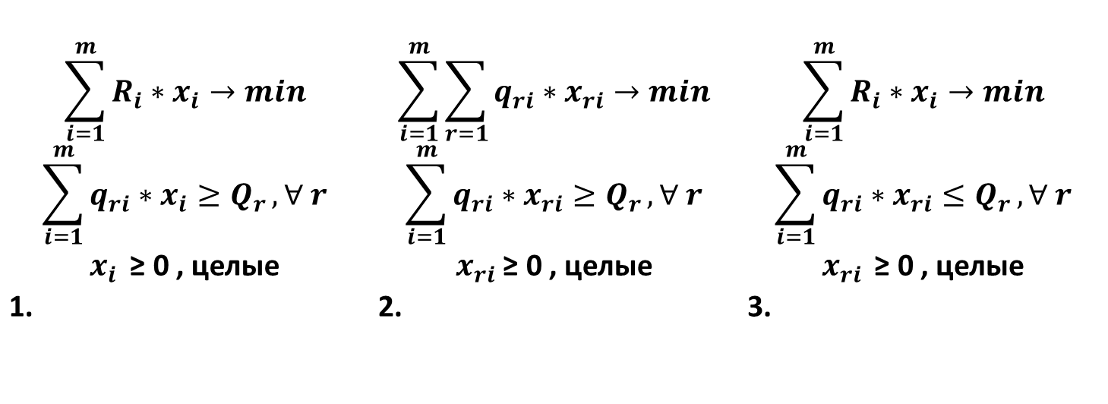

В плановом году в городе будут сооружаться дома m типов. Количество r-комнатных квартир в доме i-го типа равно $q_{ri}$. Стоимость строительства одного дома i-го типа составляет Ri тыс. руб. За год необходимо сдать в эксплуатацию не менее Qr r-комнатных квартир. Рассчитать план строительства жилых домов, обеспечивающий минимальные затраты на строительство. Какая из моделей верна?
$$\sum_{i=1}^{m}{R_{i}∗x_{i}→min}$$ $$\sum_{i=1}^{m}{q_{ri}∗x_{i}≥Q_{r}}, ∀ r$$ $x_{i }$ ≥ 0 , целые 1. | $$\sum_{i=1}^{m}{\sum_{r=1}{{q_{ri}∗x}_{ri}}→min}$$ $$\sum_{i=1}^{m}{q_{ri}∗x_{ri}≥Q_{r}}, ∀ r$$ $x_{ri}$ ≥ 0 , целые 2. | $$\sum_{i=1}^{m}{R_{i}∗x_{i}→min}$$ $$\sum_{i=1}^{m}{q_{ri}∗x_{ri}≤Q_{r}}, ∀ r$$ $x_{ri }$ ≥ 0 , целые 3.
Билет 13, вопрос 2

Slide 3
Дана промежуточная симплекс-таблица задачи линейного программирования (решается на min), в которой $x_{1}$, $x_{2}$-основные переменные, Z –целевая функция
Базис | B | x₁ | x₂ | x₃ | x₄ | x₅ | x₆
x₃ | ¹⁴/₃ | 0 | ²/₃ | 1 | 0 | ⁻⁵/₃ | 0
x₄ | ⁴/₃ | 0 | ¹/₃ | 0 | 1 | ⁻¹/₃ | 0
x₁ | 4 | 1 | 0 | 0 | 0 | 1 | 0
x₆ | ²/₃ | 0 | ⁻¹/₃ | 0 | 0 | ¹/₃ | 1
Z | ²⁸/₃ | 0 | ⁻¹/₃ | 0 | 0 | ⁵/₃ | 0
Что дальше?
Билет 13, вопрос 3

Slide 4





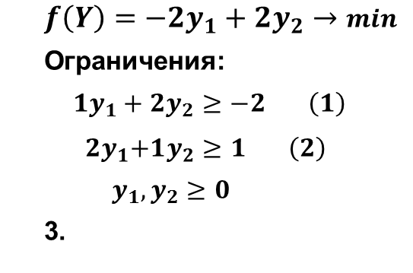

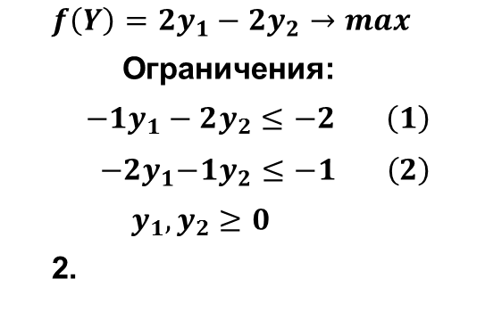
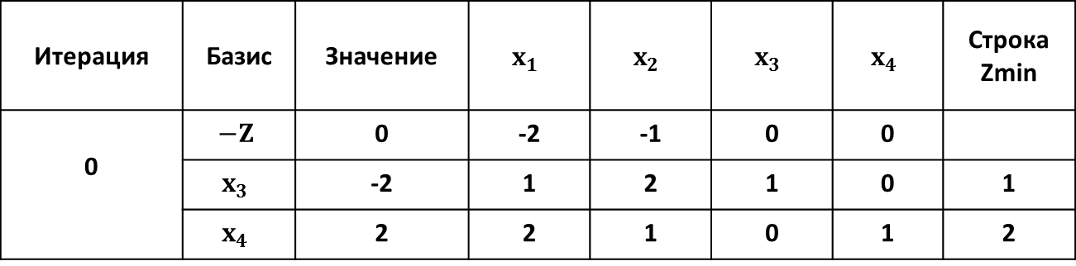
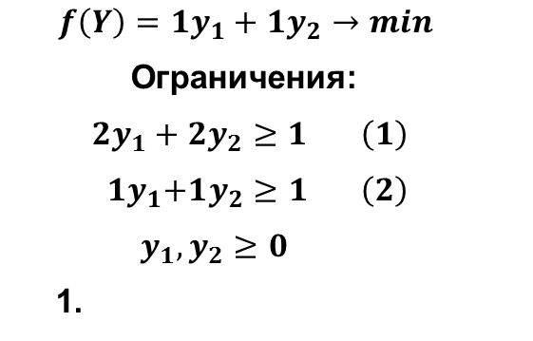
Дана начальная симплекс-таблица прямой (исходной) задачи линейного программирования, в которой $x_{1}$, $x_{2}$-основные переменные, $x_{3}$, $x_{4}$- дополнительные, Z –целевая функция
Итерация | Базис | Значение | $$x_{1}$$ | $$x_{2}$$ | $$x_{3}$$ | $$x_{4}$$ | Строка Zmin
0 | $$−Z$$ | 0 | -2 | -1 | 0 | 0
 | $$x_{3}$$ | -2 | 1 | 2 | 1 | 0 | 1
 | $$x_{4}$$ | 2 | 2 | 1 | 0 | 1 | 2
Укажите постановку двойственной ЗЛП, в которой $y_{1}, y_{2}$ - двойственные оценки ограничений исходной задачи.
$$f\left(Y\right)=1y_{1}+1y_{2}→min$$
Ограничения:
${2y}_{1}+2y_{2}≥1 \left(1\right)$
$${ 1y}_{1}+1y_{2}≥1 \left(2\right)$$
$y_{1},y_{2}≥0$
1.
$$f\left(Y\right)=2y_{1}−2y_{2}→max$$
Ограничения:
${−1y}_{1}−2y_{2}≤−2 \left(1\right)$
$${ −2y}_{1}−1y_{2}≤−1 \left(2\right)$$
$y_{1},y_{2}≥0$
2.
$$f\left(Y\right)=−2y_{1}+2y_{2}→min$$
Ограничения:
${1y}_{1}+2y_{2}≥−2 \left(1\right)$
$${ 2y}_{1}+1y_{2}≥1 \left(2\right)$$
$y_{1},y_{2}≥0$
3.
Билет 13, вопрос 4

Slide 5
Дана задача о коммивояжере линейного программирования в терминах полезности
- | 3 | 5
4 | - | 2
5 | 3 | -
Решить задачу методом потенциалов
Билет 13, вопрос 5

Slide 6
Сетевое планирование
Табличным способом рассчитайте параметр сетевого графика $t_{р}(3)$
 | 1 | 2 | 3 | 4 | 5
1 |  | 4 | 5
2 |  |  | 2 | 7
3 |  |  |  | 10 | 3
4 |  |  |  |  | 4
5
Билет 13, вопрос 6

Slide 7
Решается транспортная задача перевозки однородных грузов от поставщиков к потребителям (размерность задачи два на два) с учетом двух критериев: К1 – финансовые затраты (т.руб.); К2 – временные затраты (час.).
Возможности поставщиков - a1 и a2 , потребности потребителей – b1 и b2, коэффициенты затрат на одну единицу груза для соответствующих критериев приведены в таблицах. Главным критерием считать К1.
Критерий К1– финансовые затраты (т.руб.);
Критерий К2 – временные затраты (час.).
 | b1=5 | b2=5
a1=5 | 1 | 2
a2=5 | 4 | 3
 | b1=5 | b2=5
a1=5 | 5 | 4
a2=5 | 2 | 3
Укажите пределы уступок по критерию К2 в компромиссном решении
Билет 13, вопрос 7

Slide 8
Оценка игроков спортивной команды (альтернатив) производится на основании пяти критериев:
К1 - морально-волевая подготовка; К2 – вес игрока; К3 – бег 100м.
Тренер отдает предпочтение игрокам с высокими оценками по всем критериям (для бега – оценки имеют обратное направление шкалы). По функции выбора с учетом числа доминирующих критериев определите лучшего (лучших) спортсменов.
Игроки | Мор-волевая (в баллах) | Вес (в кг) | Бег 100м (в сек.)
Х1 | 10 | 100 | 15
Х2 | 5 | 110 | 14
Х3 | 8 | 90 | 13
Билет 13, вопрос 8

Slide 9
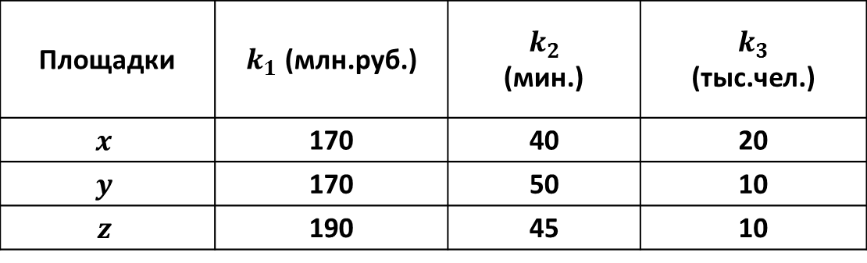
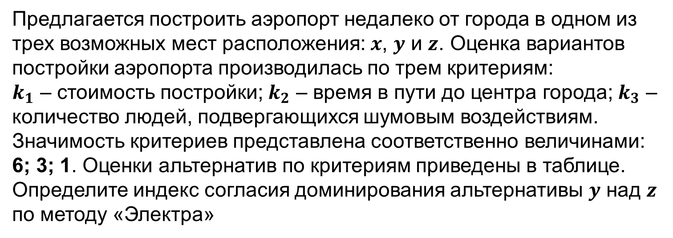
Предлагается построить аэропорт недалеко от города в одном из трех возможных мест расположения: $x$, $y$ и $z$. Оценка вариантов постройки аэропорта производилась по трем критериям:
$k_{1}$ – стоимость постройки; $k_{2}$ – время в пути до центра города; $k_{3}$ – количество людей, подвергающихся шумовым воздействиям.
Значимость критериев представлена соответственно величинами: 6; 3; 1. Оценки альтернатив по критериям приведены в таблице. Определите индекс согласия доминирования альтернативы $y$ над $z$
по методу «Электра»
Таблица исходных данных
Площадки | $k_{1}$ (млн.руб.) | $$k_{2}$$ (мин.) | $$k_{3}$$ (тыс.чел.)
$$x$$ | 170 | 40 | 20
$$y$$ | 170 | 50 | 10
$$z$$ | 190 | 45 | 10
Билет 13, вопрос 9

Slide 10
Задана матрица Y исходов в терминах полезности .По критерию Сэвиджа (риска) определите лучшую альтернативу
Альтернативы X | Ситуации E
 | $$e_{1}$$ | $$e_{2}$$ | $$e_{3}$$ | $$e_{4}$$
$$x_{1}$$ | 6 | 4 | 3 | 2
$$x_{2}$$ | 3 | 3 | 4 | 5
$$x_{3}$$ | 3 | 4 | 4 | 2
Билет 13, вопрос 10

